Slide 1
Prezentare companie

Slide 2
Istoric Antibiotice
1955
1955-1990
1990-1999
2000-2010
a+
Se înființează Fabrica Chimică nr. 2, primul producător al Penicilinei din România și Europa de Sud-Est.
Dezvoltă structura de fabricație pentru substanțe active, pulberi sterile injectabile, unguente și supozitoare.
Redefinește structura de fabricație;
Din 1997 este listată la Bursa de Valori București.
Investește în modernizarea tehnologiilor și în certificarea sistemelor de calitate pentru respectarea standardelor GMP și US FDA;
Obține avizarea FDA pentru fluxul de fabricație al Nistatinei și cel al pulberilor sterile injectabile;
Lansează noua identitate de brand.
Simbol BVB: ATB

Slide 3
Istoric Antibiotice
2010
2015
Prezent
Devine lider mondial în producția de Nistatină
Deține un portofoliu de produse format din peste 150 de medicamente din 11 clase terapeutice.
Deschide propriul Centru de Evaluare a Medicamentului
Devine prima companie europeană precalificată OMS pentru produse anti-tuberculoase
Standard de referință USP pentru Nistatină.
Simbol BVB: ATB

Slide 4
Misiune. Viziune. Valori
07 JUNE 2017
MISIUNE
Facem medicamentele valoroase mai accesibile ca mijloc de îngrijire a sănătății pentru pacienți, medici și farmaciști. Ne punem întotdeauna forța în slujba celor care au nevoie de sprijinul nostru.
VIZIUNE
Spiritul hipocratic ce îndruma practica medicinii și farmaciei ne ghidează și nouă acțiunile. Suntem cinstiți, umani și preocupați de modernizarea activității și produselor noastre. Credem că un medicament valoros nu este neapărat unul scump, ci unul pe care oamenii și-l pot permite și care ne aduce un câștig rezonabil. Un câștig ce îi satisface pe acționarii noștri, iar nouă ne permite să țintim performanța, investind continuu în oameni, tehnologie și parteneriate alese cu exigență.
VALORI
Prețuim eficiența, cunoașterea și spiritul de cooperare, care ne permit să fim orientați către nevoile mereu în schimbare ale clienților și consumatorilor noștri. În compania noastră punem omul potrivit la locul potrivit, la timpul potrivit. Ne recunoaștem reciproc rostul și valoarea, ceea ce ne leagă unii de alții și ne da putința de a depăși limitele și obstacolele. Ca oameni ne pasă de cei din jurul nostru, căutam să le fim aproape și ne gândim permanent cum să îmbunătățim lucrurile care sunt importante pentru ei.
Simbol BVB: ATB
www.antibiotice.ro

Slide 5
Structura acţionariatului și evoluția acțiunilor
S.I.F. Oltenia
18,8999 %
Bursa de Valori București | ATB
Număr de acțiuni | 671.338.040
Valoarea nominală a acțiunii | 0,1000 lei
Capitalizare bursieră – 30 Sept. 2019 | 342.382 mii lei
Alți acționari
Ministerul Sănătății
28,0829%
53,02 %

Slide 6
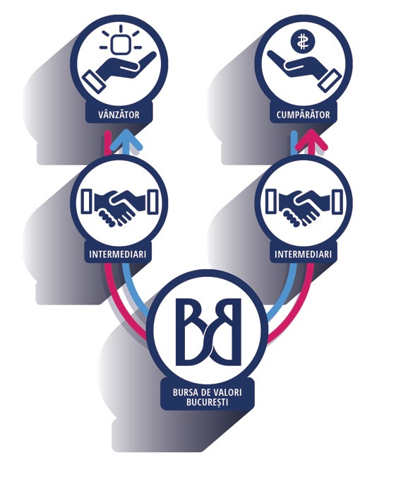
De 22 de ani pe piața de capital
2005
2007
Aprilie 1997
Acțiunile ATB au fost incluse în indicele ROTX al Bursei de la Viena
Acțiunile ATB au fost incluse în indicele Dow Jones Wilshire Global Total Market al Bursei de Valori din New York și în indicele BET (Bucharest Exchange Trading)
Antibiotice, cotată la categoria Premium a Bursei de Valori Bucureșt
118 milioane euro
2.9 milioane euro
Au fost tranzacționate peste 734 milioane de acțiuni, cu o valoare totală de tranzacționare de peste 118 milioane euro.
27,8 milioane de acțiuni au fost tranzacționate în primele 9 luni ale anului 2019, cu o valoare totală de 2,9 milioane EURO.
.
www.antibiotice.ro

Slide 7
Piloni strategici de dezvoltare
 | Internaționalizarea afacerii și consolidarea pe piața internă
 | Adaptarea strategică a portofoliului
 | Investițiile - garanția viitorului
 | Adaptarea resursei umane la direcțiile strategice
 | Managementul integrat al calității
Simbol BVB: ATB
www.antibiotice.ro

Slide 8
Internaționalizarea afacerii
EXPORT 42 % din total vânzări
Reprezentanțe proprii în Republica Moldova, Ucraina și office în Serbia
10% Rusia& CSI
19% Europa
40% Asia
Vietnam
23% America de Nord
2%
Africa
50 produse înregistrate internațional
36 milioane USD în 2019 (E)
Nistatină API – lider mondial
5%
America de Sud
1%
Australia
Proiecte internaționale în derulare în valoare de 14,3 milioane USD în SUA, UE și Asia de sud-est
Simbol BVB: ATB
www.antibiotice.ro

Slide 9
Obiective de internaționalizare a afacerii
Consolidarea poziției de lider de piață pentru Nistatină
Dezvoltarea prezenței în America de Nord și în teritoriile cu reprezentanțe Antibiotice
DUBLAREA CIFREI DE AFACERI PÂNĂ ÎN 2025
Accesarea de piețe noi, având potențial de consum pentru portofoliul de bază
Simbol BVB: ATB
www.antibiotice.ro

Slide 10
Antibiotice astăzi
Cota de piață
1
Cel mai important producător român de medicamente generice
Substanța activă
10%
GENERICE
Lider mondial în producția de Nistatină - substanță activă
1
65%
MONDIAL
Cotă de piață
1
Lider în producția de beta-lactamice injectabile în România
84%
INJECTABILE
Cotă de piață
1
Lider pe segmentul de produse topice (creme, unguente, geluri)
24%
TOPICE
Simbol BVB: ATB

Slide 11
Antibiotice astăzi
EXPORT
70
Companie cu prezență internațională
35%
ȚĂRI
INVESTIȚII in R&D
5
Investește 5% din cifra de afaceri în proiecte de cercetare – dezvoltare
5%
R&D
Portofoliu de peste 150 de produse din ariile terapeutice – antiinfecțioase, cardiovasculare, dermatologice, tract digestiv, sistem nervos central, genito-urinare;
PRODUSE IN
PORTOFOLIU
11
150
ARII TERAPEUTICE
Simbol BVB: ATB

Slide 12
Piața farmaceutică națională
ANMDM – eliberare Autorizație Punere
pe Piață - Legea nr. 95/2006 actualizată
Reglementare prețuri RX –Ordin nr. 368/2017 actualizat
Legislativ
RX – medicamente cu prescripție
OTC – Medicamente fără prescripție
Suplimente alimentare și dermatocosmetice
Furnizăm
Alliance Healthcare România SRL, Dona Logistică SRL, Europharm Holding SRL, Farmaceutica Remedia Distribution&Logistics SRL, Farmexim SA, Fildas Trading, Mediplus Exim SRL, Pharma SA, Pharmafarm SA, Romastru Trading SRL
Distribuitori
Clienți
520 de spitale
8.000 de farmacii
Simbol BVB: ATB
www.antibiotice.ro

Slide 13
Piața de medicamente în România
Piața României | 17,5 miliarde lei | 100%
Piața relevantă | 2,07 miliarde lei | 12%
Piața Antibiotice | 340,04 milioane lei | 2%
RETAIL
HOSPITAL
88%
12%
Piața României
Piața Antibiotice
77%
23%
*Sursa datelor: Cegedim România iulie 2018 - iunie 2019
Simbol BVB: ATB
www.antibiotice.ro

Slide 14
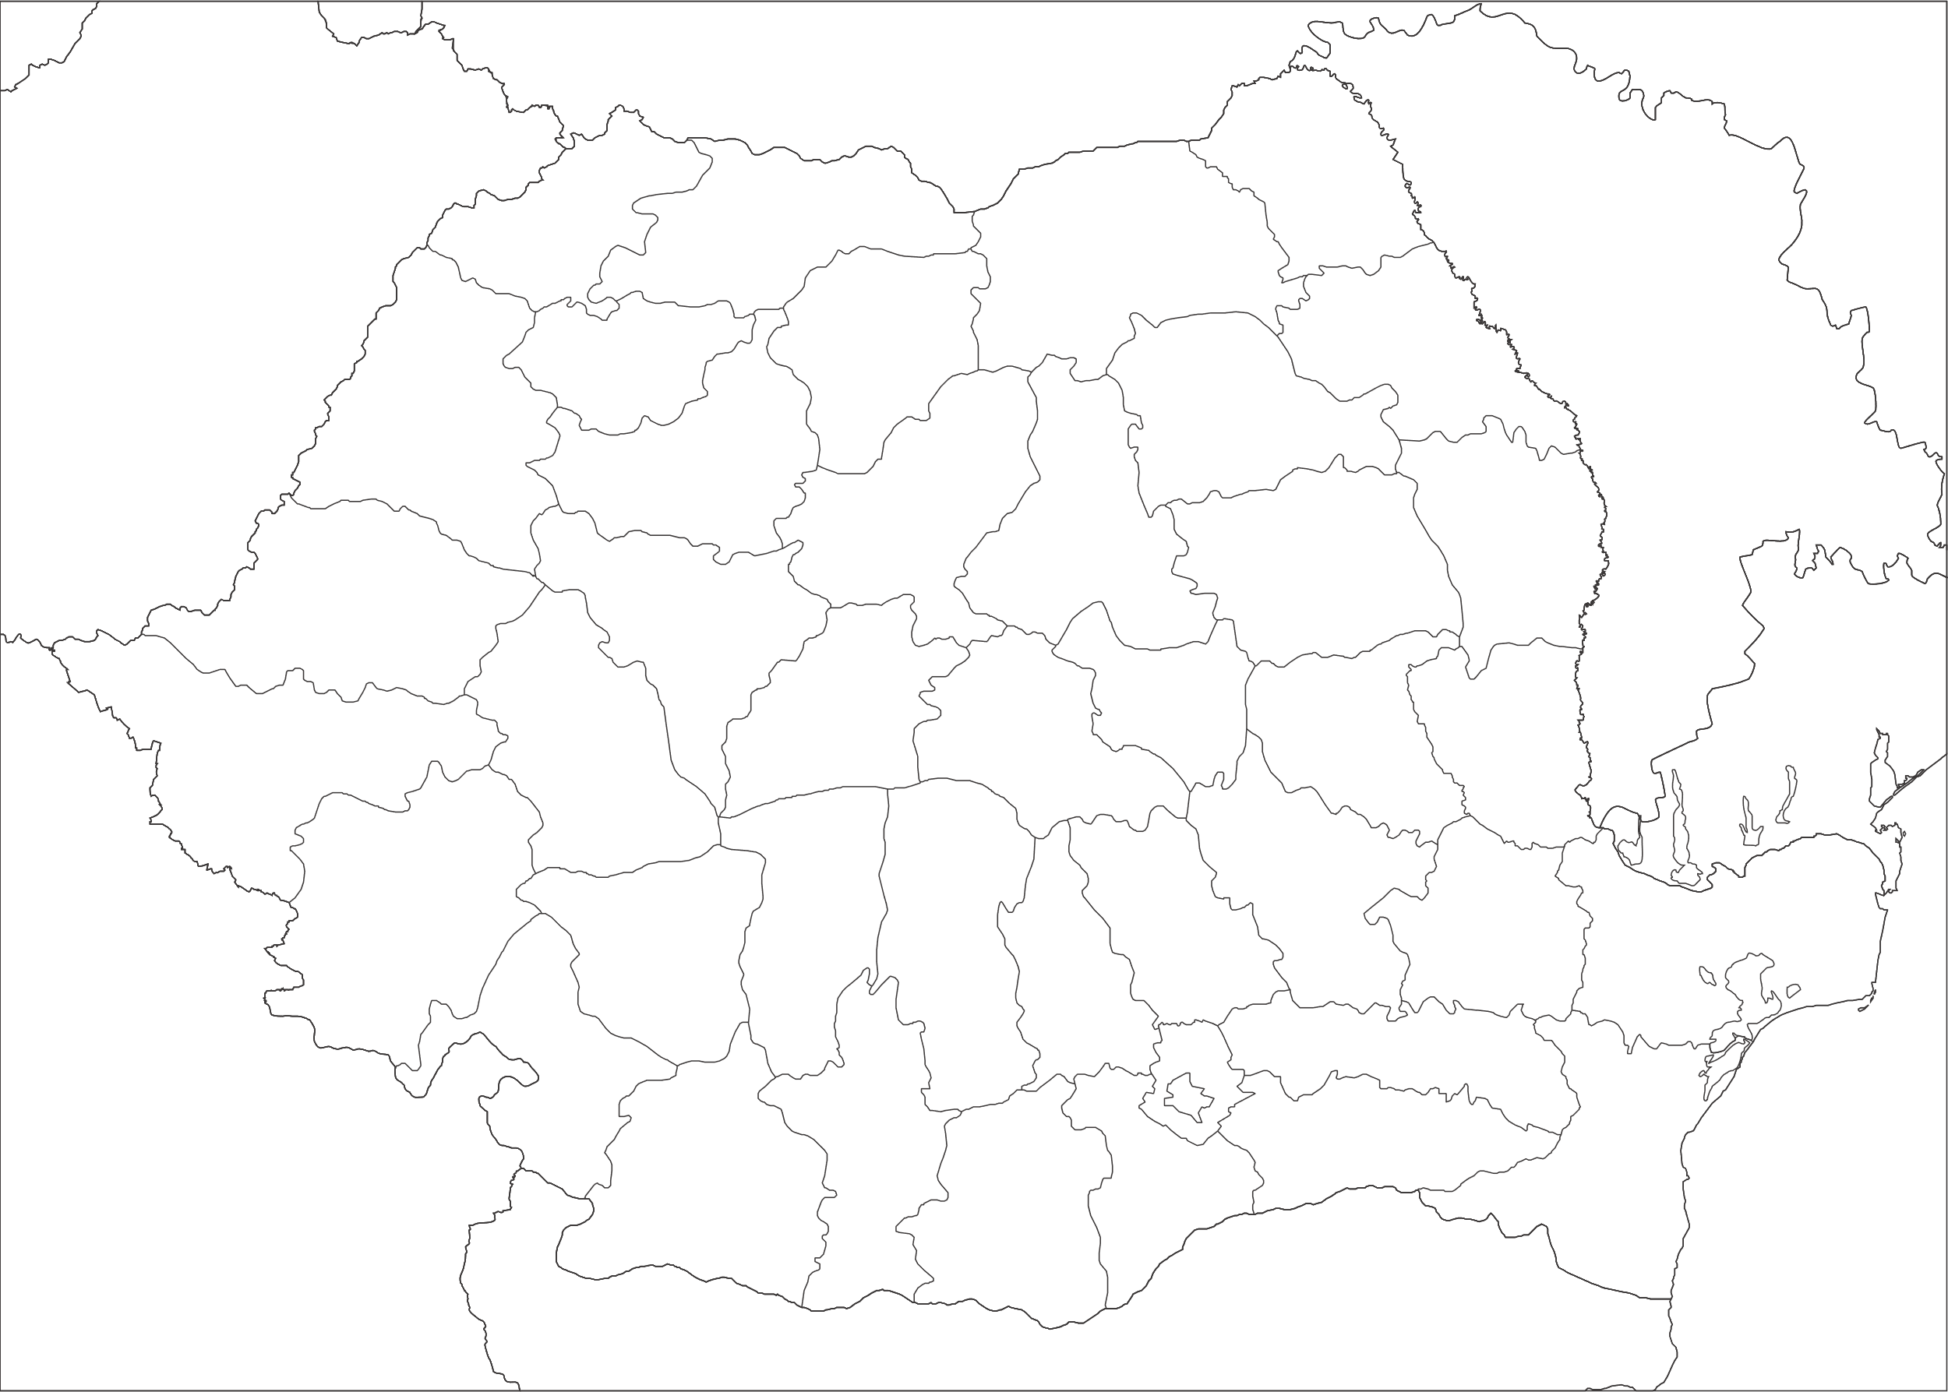
Antibiotice în piața națională
Partener al Ministerului Sănătății pe programul TBC, cu o cotă de piață de 90,5% din total consum.
Lider din punct de vedere al unităților valorificate pe segmentul unguente (cota de piață în unități indivizibile 23,9%).
Lider din punct de vedere al unităților valorificate pe segmentul supozitoare (cota de piață în unități indivizibile 42,4%).
Lider din punct de vedere al unităților valorificate pe segmentul pulberi injectabile (cota de piață în unități indivizibile 72,2%).
* Sursa datelor: Cegedim România iunie 2019
Simbol BVB: ATB
www.antibiotice.ro

Slide 15
Portofoliu consolidat în arii terapeutice de perspectivă
Hospital & Partners
Topice semisolide şi solide (unguente, creme, geluri, ovule și supozitoare
Calitatea vieții
Sănătatea femeii
Cardiovasculare
Nutriensa®

Slide 16
Portofoliu destinat spitalelor
Hospital & Partners
Producător recunoscut de antiinfecțioase injectabile și orale
Acoperă toate subclasele de antibiotice
Investiții în extinderea în piața internațională a portofoliului destinat spitalelor
peniciline, cefalosporine, carbapeneme, polimixine.
În Vietnam
Susținerea programelor de sănătate în domeniul profilaxiei și tratamentului bolilor infecțioase
Creșterea afacerii până la 10 milioane USD
Medicamente beta-lactamice în asociere cu inhibitori de beta-lactamaze marca Antibiotice în toate spitalele din Vietnam.
.
În Ucraina
Înregistrarea portofoliului de spital - 2019
Primele produse - în piața spitalelor - trimestrul I 2021
Creștere estimată a cifrei de afaceri până la 3 milioane USD în 2025.
Prospectarea potențialului de utilizare în spitale a unui număr de medicamente sterile (din clasele Antiinfecțioase, Cardiovascular, Tract digestiv, SNC) investiții în cercetare și producție de medicamente sterile destinate spitalului în perspectiva 2025-2030 în parteneriat.
.
Simbol BVB: ATB
www.antibiotice.ro

Slide 17
Topice semisolide şi solide (unguente, creme, geluri, ovule și supozitoare
04
Secția nouă de produse topice - capacitatea de producție dublă;
Gama de 38 molecule (unguente, creme, geluri și supozitoare), recomandări în ghidurile medicale pentru psoriazis, osteoartrită/osteoartroză, infecții cutanate și ginecologice și alte afecțuni dermatologice;
Perspective de dezvoltare prin internaționalizare.
Calitatea vieții
Creșterea preconizată în anii următori din aceste forme farmaceutice prin internaționalizarea portofoliilor de Dermatologie și Sănătatea femeii;
Bolile cardiovasculare reprezintă principala cauză de morbiditate și mortalitate în România, cu 57% din totalul deceselor înregistrate la nivel național;
Continuă dezvoltare pentru medicamente din toate subclasele terapeutice recomandate de prima intenție în ghidurile și protocoalele internaționale;
Antibiotice își va dezvolta portofoliul format în prezent din 10 molecule cu diverse concentrații terapeutice pentru a deveni o alternativă completă a profesioniștilor din domeniul sănătății și o opțiune accesibilă pentru pacienți.
Nutriensa® – suplimente alimentare pentru sănătatea cardiovasculară, sistem nervos central, osteoarticular și tract digestiv.
.
Simbol BVB: ATB
www.antibiotice.ro

Slide 18
Cercetare & Dezvoltare
13-15 proiecte noi/an
Investiție de 10 milioane de euro
100 SPECIALIȘTI
CENTRUL DE STUDII CLINICE
.
Domenii de activitate:
Dezvoltare farmaceutică & cercetare analitică
Transfer tehnologic
Managementul portofoliului
Regulatory Affairs
Proprietate intelectuală
Cunoașterea și experiența acumulată permit dezvoltarea viitoarelor proiecte, orientate către sănătatea pacienților;
Unul dintre cele mai moderne centre de studii clinice din România;
Fondat în 2005, cu o investiție de
1 milion de euro în tehnologie și echipamente;
Studii de bioechivalenţă, studii clinice de faza 1;
Studii de eficacitate terapeutică în parteneriat cu centre universitare.
Cercetare - Dezvoltare
Simbol BVB: ATB
Sistem de farmacovigilenţă conectat la Eudravigilence

Slide 19
Echipa multidisciplinară R&D
Componenta cheie a abordării noastre de dezvoltare
32
21
5
Farmaciști
Chimiști
Biologi
1
10
Specialiștii noștri
sunt licențiati în domenii precum:
Biochimiști
Medici
29
1
Ingineri chimiști
3
Bioingineri
Fizicieni
Peste 35% din specialiştii din cercetare au doctorat

Slide 20
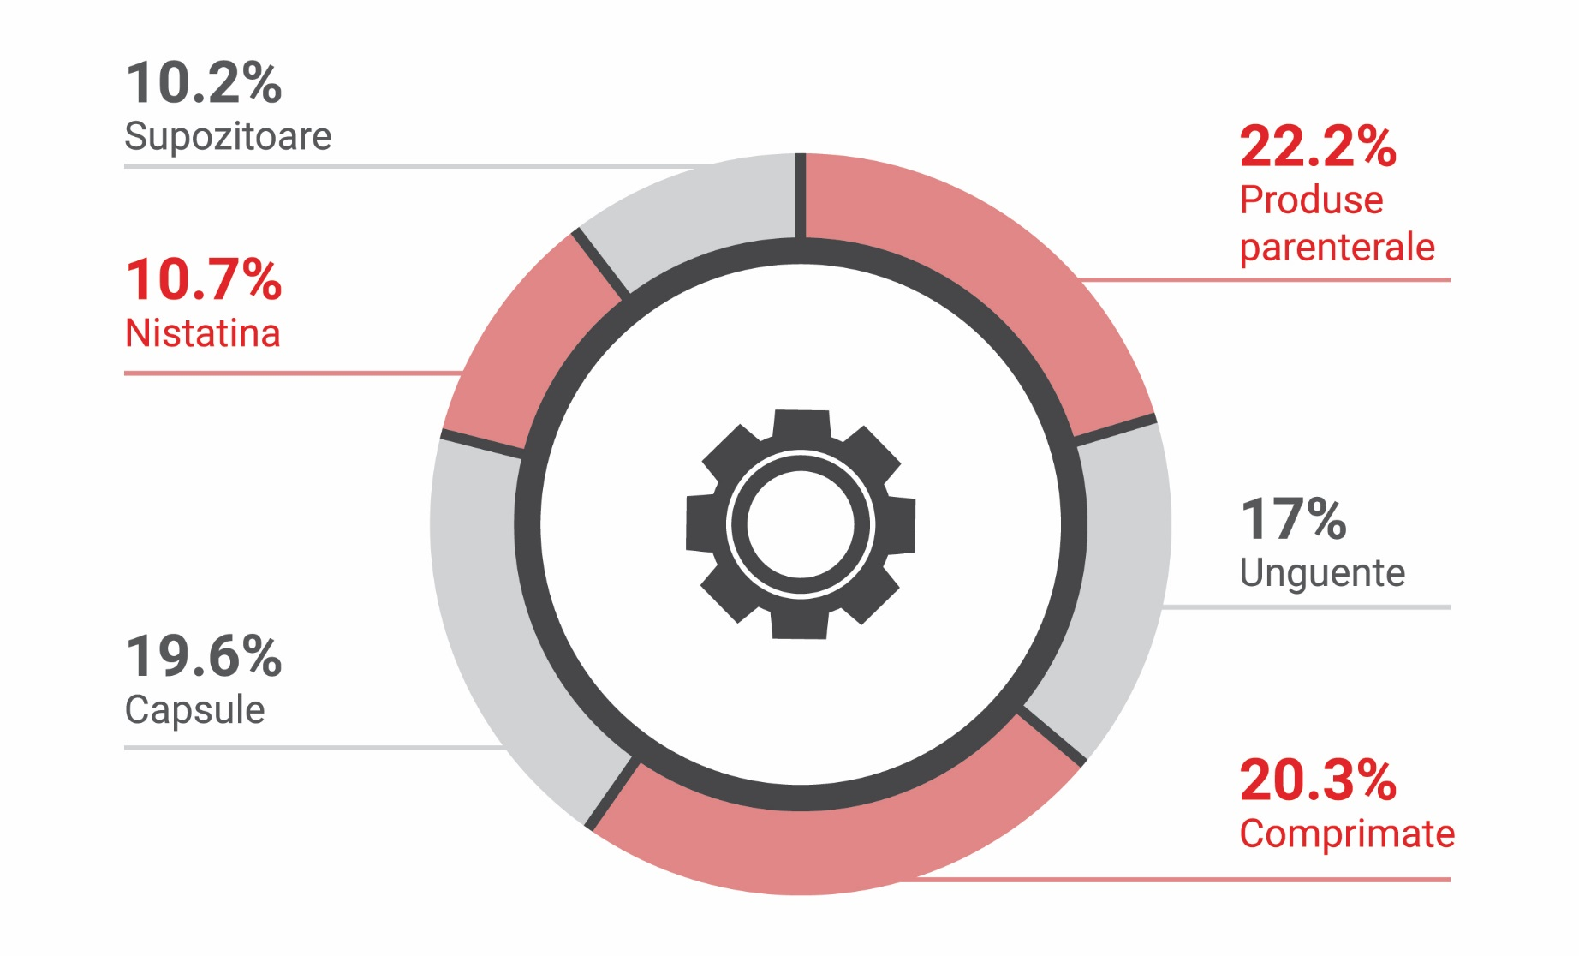
Producţie adaptată pieţei
8 fluxuri de fabricație autorizate GMP și FDA- un portofoliu de medicamente generice 11 arii terapeutice
Antiinfecțioase de uz sistemic
Dermatologice
Cardiovasculare
Tract alimentar și metabolism
Sistem nervos
Sistem musculo-scheletic
Sistem genito-urinar
Suplimente alimentare
c
www.antibiotice.ro

Slide 21
Investițiile – garanția viitorului
15% din veniturile totale sunt destinate investițiilor
Dezvoltarea pe termen mediu și lung astfel:
Investiții în infrastructură IT și pentru modernizarea ambientului interior și exterior al companiei
Investiții în controlul calității produselor, în protecția mediului, în sănătate și securitate în muncă
Investiţii în facilităţi noi
Investiții în cercetare
Upgradarea capacităților de fabricație existente
Simbol BVB: ATB
www.antibiotice.ro

Slide 22
Continuăm să investim
O nouă facilitate de producție pentru unguente și supozitoare
20 milioane EURO
Secție de producție pentru soluții sterile injectabile
Modernizarea și extinderea secției de Nistatină substanță activă și diversificarea produselor
10 milioane EURO
60
milioane EURO

Slide 23
Obiectivele strategice ale politicii de resurse umane
Susținerea performanței profesionale și dezvoltarea carierelor
Partener al sistemului universitar
Structură echilibrată de personal
Îmbunătățirea climatului organizațional
Specialiști cu experiență în cercetare, asigurarea calității, producție, marketing etc.
Cel mai important angajator cu capital românesc din regiunea
Nord – Est
Creșterea motivării angajaților
HR
Simbol BVB: ATB
www.antibiotice.ro

Slide 24
Diversitate și înaltă calificare profesională
29,10 %
15,80 %
11,60 %
23 %
3,2 %
7,80 %
10 %
Chimiști-Fizicieni,
Ingineri-chimiști
Medici și
Farmaciști
Biologi
Ingineri diferite specializări
Economiști
Specialiști IT
Alte domenii
Datorăm succesul nostru specialiștilor companiei înalt calificați, dedicați misiunii și valorilor brandului
Profesioniști studii medii (56%)
Specialiști studii superioare (44%)
1420 angajați
În ultima decadă, având în vedere creșterea nivelului de complexitate al activității, se înregistrează un trend ascendent privind ponderea persoanelor cu studii superioare.
.
Simbol BVB: ATB
www.antibiotice.ro

Slide 25
Brand atractiv pentru viitori angajați
Inițiative menite să asigure formarea competenţelor necesare pentru atingerea obiectivelor şi creşterea gradului de implicare
Proiecte în derulare
Proiecte în perspectivă
Academia+
*
Studenți cu profile diverse (biologi, chimiști, ingineri chimiști, farmaciști)
Peste 50 de participanți și 12 deja angajați.
4 ediții
Specializare aprofundata în industria farmaceutică pentru absolvenții cu studii superioare prin atragere de fonduri
Stagii de pregătire de lungă durată (6 luni).
Învățământ dual
Parteneriat cu UMF Iasi
300 de studenți absolvenți
46 absolvenți angajați domeniul de cercetare și dezvoltare.
10 ediții
Solicitare clasă în 2019 pentru 2020-2023
Asigurare practică pentru 2-3 generații
Creare perspective reale pentru înființarea Școlii cu învățământ dual Antibiotice.
Simbol BVB: ATB
www.antibiotice.ro

Slide 26
Sistem integrat de management al calității
US - FDA pentru pulberi sterile injectabile și substanta activă Nistatină
Sistem integrat de management al calităţii (calitate, mediu, sănătate și securitate în muncă)
CoS (certificat de conformitate) pentru Nistatina micronizată eliberat de EDQM
Standard internațional pentru substanța activă Nistatină
OMS – precalificare pentru medicamentele anti -TBC
EU-GMP pentru 8 fluxuri de
fabricație

Slide 27
Proiectăm performanța

Slide 28
Oamenii, comunitate și mediul - responsabilitatea noastră principală
Producem medicamente cu știință, în același timp punem suflet în ceea ce facem. Ne asumăm responsabilitatea de a contribui ca un „bun cetățean” la viața comunității, implicându-ne direct în dezvoltarea unei societăți mai bune și pentru un mediu mai curat.
Antibioticele Mileniului III Donează sânge! Pune suflet pentru viață!
Puterea Faptei Dăruiește din suflet! Fii și tu Moș Crăciun!
Investim în performanță - Perform a+ și Școala de vară a+ -
SĂNĂTATE
SOCIAL
PERFORM a+
EDUCAȚIE
MEDIU
Bursele Știință și suflet Investim în excelență – susținem elevii olimpici naționali și internaționali
Fii pro natură! Pune suflet! Livada de la școală

Slide 29
Vă mulțumim!
Contact Relații cu investitorii
Tel: 0232 – 209 583
Email: relatiicuinvestitorii@antibiotice.ro

Slide 30
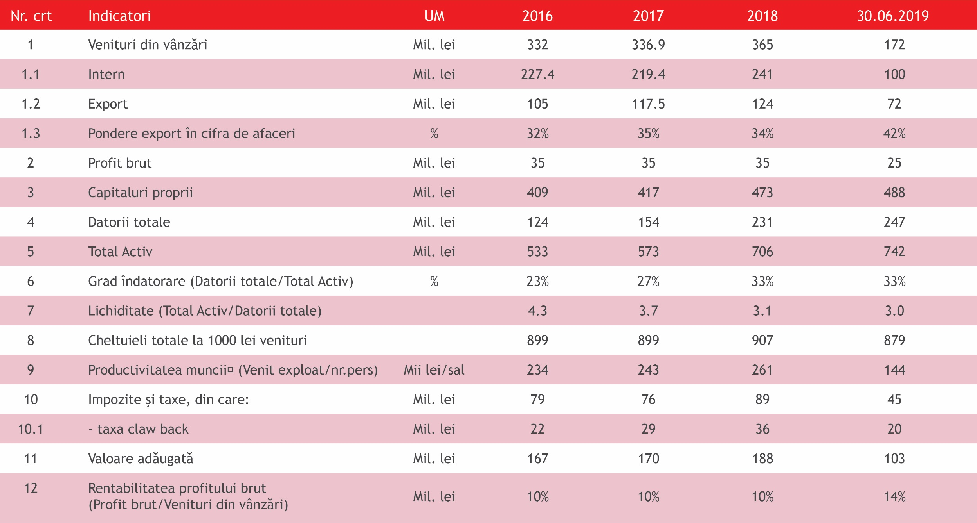
Indicatori financiari
Simbol BVB: ATB

Slide 31
Delimitare legală
Această prezentare nu constituie și nu ar trebui să fie interpretată ca reprezentând sau ca făcând parte din nicio ofertă actuală de vânzare sau de emisiune de acțiuni, sau ca o solicitare de cumpărare sau subscriere pentru vreo acțiune emisă de către Antibiotice S.A.
Nicio parte a acestei prezentări nu poate fi invocată în conexiune cu orice contract sau decizie de investiție și nici nu constituie o recomandare privind valorile mobiliare emise de către Antibiotice S.A.
Aceste declarații reflectă cunostințele actuale ale societății precum și previziunile despre evenimente viitoare, având un caracter anticipativ. Prin natura lor, declarațiile anticipative sunt supuse unui număr de riscuri și incertitudini, dintre care multe sunt dincolo de controlul Antibiotice S.A., care ar putea determina rezultatele și performanțele reale ale societății comerciale să difere semnificativ de rezultatele și performanțele exprimate sau sugerate prin declarațiile anticipative.
Niciuna dintre previziunile, așteptările, estimările sau perspectivele din această prezentare nu ar trebui să fie considerate ca certitudini sau promisiuni, nici nu ar trebui considerate ca implicând un indiciu, o asigurare sau o garanție că ipotezele pe baza cărora viitoarele previziuni, așteptări, estimări sau perspective au fost elaborate sunt complete.
Această prezentare nu își propune să conțină toate informațiile care ar putea fi necesare în ceea ce privește Antibiotice S.A. sau acțiunile sale și fiecare persoană care primește această prezentare trebuie să facă o evaluare independentă.
Societatea comercială nu își asumă nicio obligație de a elibera public rezultatele oricăror revizuiri a acestor declarații anticipative conținute în această prezentare care pot apărea ca urmare a unor schimbări în previziunile sale sau să reflecte evenimente sau circumstanțe ivite după data prezentului document.
Această prezentare și continutul său sunt proprietatea Antibiotice S.A. și nicio parte a acestui document nu poate fi reprodusă sau redistribuită către altă persoană.
Simbol BVB: ATB
www.antibiotice.ro

